Slide 1
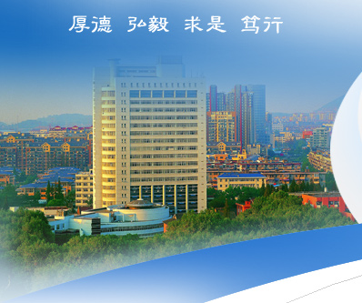

大模型组组会
2025.6.19

Slide 2
目录
1
本周任务完成情况
2
下周计划及预期取得成效

Slide 3
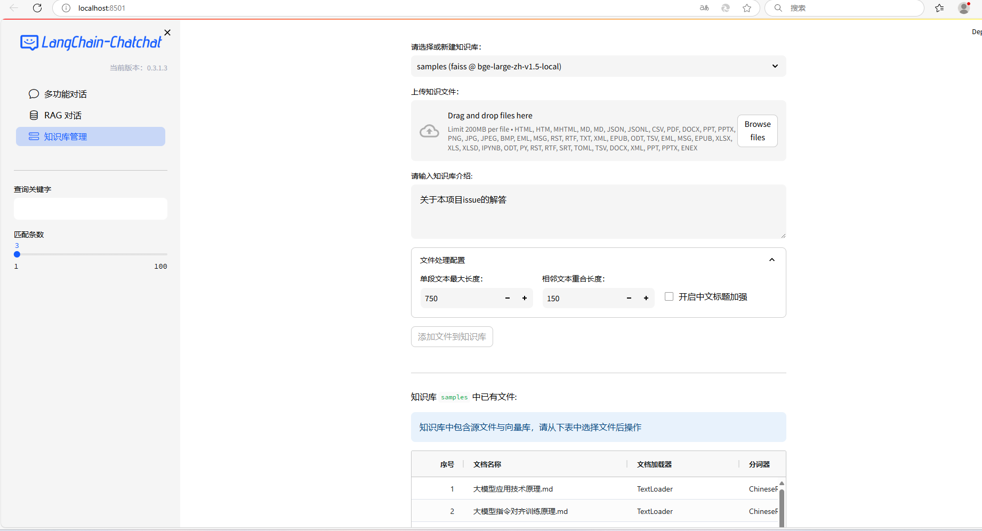
工作总结——金融日志
近期工作总结：
1、在本地搭建langchain-chatchat。

Slide 4
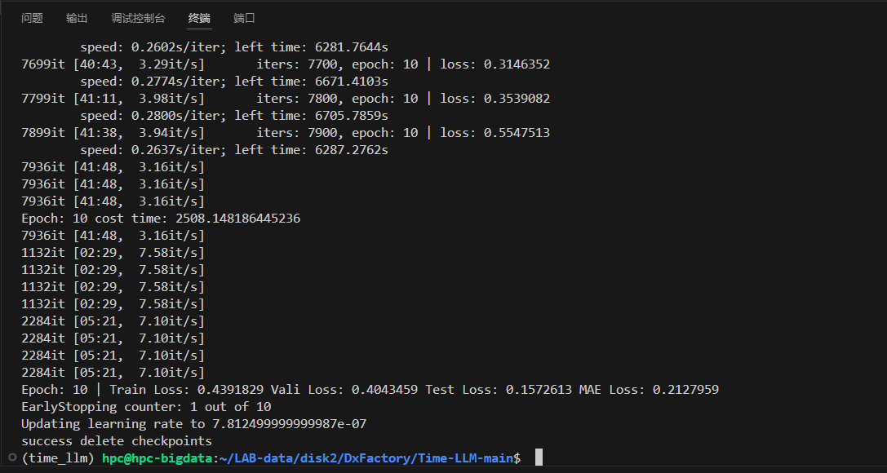
工作总结——电信二期
近期工作总结：
1、复现TIME-LLM论文代码；

Slide 5
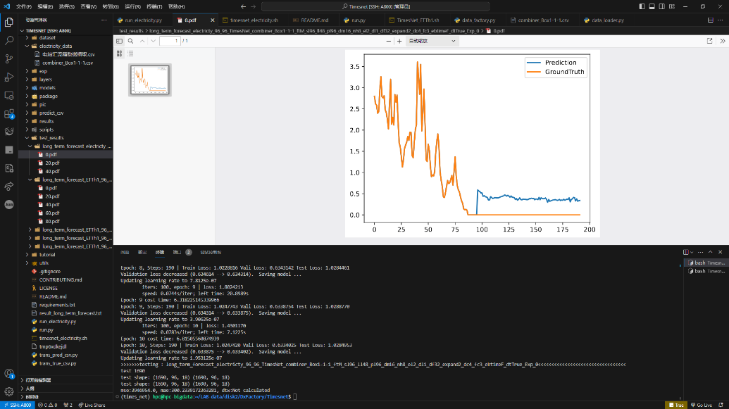
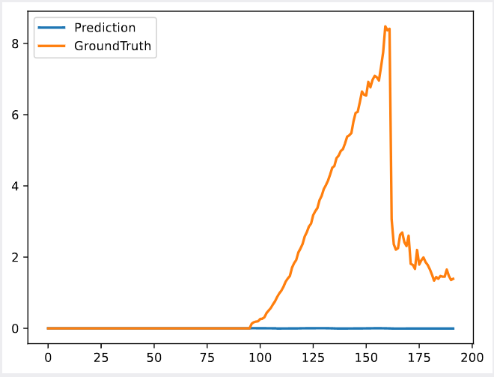
工作总结——电信二期
近期工作总结：
2、修改代码，成功跑通甲方给的数据集。

Slide 6
工作总结——28所
近期工作总结：
1.修改PPT。
2.修改研电赛PPT，技术报告，视频，门型展架。

Slide 7
下一步计划
金融日志：
1、将日志文件放到知识库里进行多轮分析
电信二期:
1、调整训练窗口大小
28所：
1、继续修改研电赛PPT，技术报告，视频，门型展架。

Slide 8
Thank You !

